Slide 1
TARAKESWAR DEGREE COLLAGE

Slide 2
TOPIC-
দক্ষিণ ভারতীয় মন্দির নির্মাণ শৈলী

Slide 3
ভূমিকা: গুপ্ত যুগের অবসানের পরবর্তীপ্রায় ৬০০বছর ভারতের ইতিহাসে আদি মধ্য যুগ নামে পরিচিত। এই সময় থেকে স্থাপত্য শৈলী বিভিন্ন ধারায় বিকশিত হয়। আদি মধ্যযুগে মন্দির স্থাপত্যের বিবর্তন লক্ষ্য করা যায়। এই সময় তিন ধরনের শৈলীর উল্লেখ পাওয়া যায় - নাগার, বেসর , দ্রাবিড়।◾ দ্রাবিড় শৈলীর অন্যতম নিদর্শন লক্ষ্য করা যায় দক্ষিণ ভারতের মন্দির গুলির গঠন রীতি তে। এই শৈলীতে মন্দিরের শিখর পিরামিডের মতো তৈরি করা হয় এবং বহু তলে বিন্যস্ত থাকে, উপরি তল নিম্নতলের তুলনায় ছোটো হয়। এই মন্দির গুলি তে স্তম্ভ হলো বিশেষ গুরুত্বপূর্ণ। এই শৈলী তে গর্ভগৃহ ও প্রদক্ষিণ চত্বর লক্ষ্য করা যায়

Slide 4
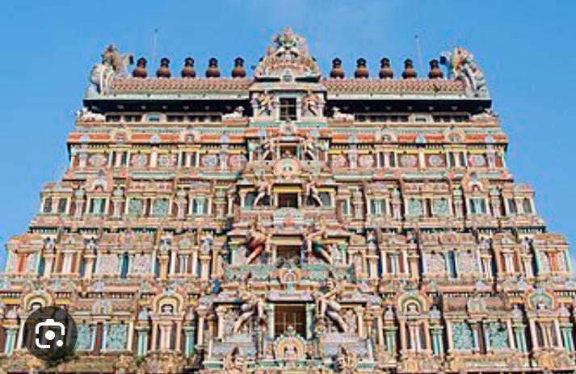
শ্রী রঙ্গমের জম্মুকেশর মন্দির :
দ্বাদশ শতাব্দীর মাঝামাঝি থেকে এয়োদশ শতাব্দীর মাঝামাঝি পযায়ে পয্ন্ত পরবতীকালের পান্ড্য রাজাদের যুগ বলে অভিহিত করা হয়। এই পর্বের রাজারা অনেক মন্দিরে "গোপুরম" নিমার্ণ করে গেছেন। দ্বাদশ শতাব্দীতে নির্মিত শ্রীরঙ্গমের জম্মুকেশর মন্দিরের গোপুরম পান্ড্য রাজাদের অন্যতম কীর্তি। এই রাজবংশের সর্বশ্রেষ্ঠ নরপতি ছিলেন জটাবর্মন সুন্দর পান্ড্য।ইনি এয়োদশ শতকে সোনার শিখর যুক্ত দুটি বিখ্যাত মন্দির নির্মাণ করেন - শ্রীরঙ্গমের অনন্তশায়ী বিষ্ণু মন্দির এবং চিদাম্বরমের নটরাজ শিবের মন্দির।

Slide 5
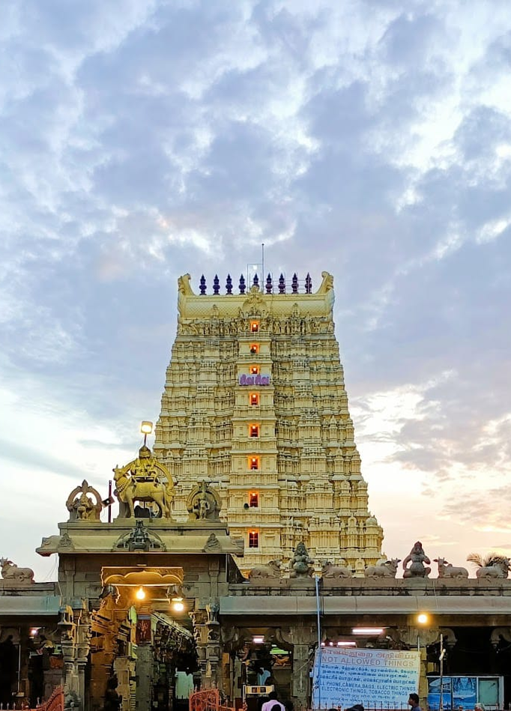
রামনাথস্বামী মন্দির :
দক্ষিণ ভারতের সমস্ত প্রাচীন মন্দিরগুলির মতো, এই মন্দিরের চত্বরে
চার দিকে একটি উঁচু প্রাচীর (মাদিলা) রয়েছে | যার পরিমাপ পূর্ব থেকে পশ্চিমে প্রায় 865 ফুট ফার্লং এবং বিশাল টাওয়ার সহ উত্তর থেকে দক্ষিণে 657 ফুটের একটি ফার্লং ( গোপুরাম ) পূর্ব ও পশ্চিমে এবং উত্তর ও দক্ষিণে সমাপ্ত গেট টাওয়ার | মন্দিরটির অভ্যন্তরে আকর্ষণীয় লম্বা করিডোর রয়েছে, যা পাঁচ ফুট এর বেশি উঁচু | দ্বিতীয় করিডোরটি বেলেপাথরের স্তম্ভ, বিম এবং সিলিং দ্বারা গঠিত | শুরুতে , রামনাথস্বামী মন্দির ছিল একটি খড়ের ছাউনি | বর্তমান কাঠামোটি ছিল বহু শতাব্দী ধরে ছড়িয়ে থাকা বহু ব্যক্তির কাজ | সপ্তদশ শতাব্দীতে, দলভাই সেতুপতি প্রধান পূর্ব গোপুরমের একটি অংশ নির্মাণ করেন

Slide 6
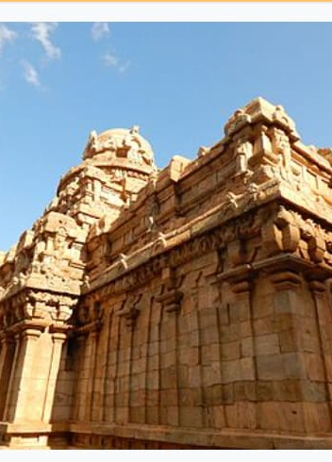
বিজয়ালয় -চোলেশ্বর মন্দির :
আদি - চোল পর্বে নির্মিত সর্বপ্রথম মন্দিরটি হলো বিজয়ালয় - চোলেশ্বর মন্দির।এই মন্দিরটি কুডুকোট্টাই - এর অদূরে মেলমলইয়ে অবস্থিত।এই মন্দিরটিতে পল্লব স্থাপত্যের প্রভাব লক্ষ্য করা যায়।বর্গাকার হল দ্বারা বেষ্টিত এই মন্দিরটির গর্ভগৃহের ব্যাস ২.৫৯ মিটার, দৈর্ঘ্য ২.৪৩ মিটার।এই মন্দিরটিতে রয়েছে একটি সংকীর্ণ প্রদক্ষিণ পথ এবং মূল মন্দিরটিকে বেষ্ঠন করে সাতটি গৌণ মন্দির নির্মিত হয়েছিল।শিল্পীরা এই মন্দিরের মধ্যে দ্রাবিড়শৈলীর পূর্ণ বিকাশ ঘটিয়েছিলেন।

Slide 7
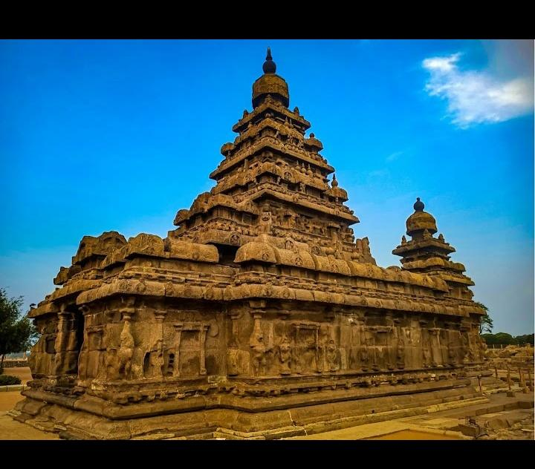
মহাবলীপুরম তীরমন্দির :
দক্ষিণ ভারতের তামিলনাড়ু রাজ্যে অবস্থিত চেঙ্গলপট্টু জেলার একটি জনগণনা নগর হল মহাবলীপুরম যা স্থানীয় উচ্চারণে মামল্লপুরম। খ্রিস্টীয় সপ্তম ও অষ্টম শতাব্দীতে নির্মিত হিন্দু মন্দির 'মহাবলীপুরম'।এটি ভারতের পর্যটন স্থান গুলির মধ্যে একটি।পল্লব সাম্রার্যের সময় কালীন রাজ্যের দুটি বড়ো বন্দর শহরের মধ্যে একটি মহাবলীপুরম। তৎকালীন পল্লব রাজা প্রথম নরসিংহ বর্মনের আরেক নাম ছিল মহাবলী তার নাম অনুসারেই শহরটি নাম রাখা হয়েছিল। সেই সময় নির্মিত কিছু কীর্তি হল : রথাদি(রথের আকৃতিতে নির্মিত মন্দির),মন্ডপাদি (গুহাকৃতি উপাসন স্থল), বৃহৎ আকৃতির গুহাচিত্র ও গিরিগাত্রচিত্র,গঙ্গাবতরণ শিলাচিত্র এবং শিবের নামে উৎসর্গকৃত মহাবলীপুরম তট মন্দির।এই তট মন্দিরটি ৫০ বছর পর অতিরিক্ত পাথরের টুকরো দিয়ে নির্মান করা হয়েছিল।তট মন্দির টির মধ্যে রয়েছে ১০০ ফুট লম্বা ৪৫ ফুট উঁচু গ্রানাইট পাথরের কারুকার্য।

Slide 8
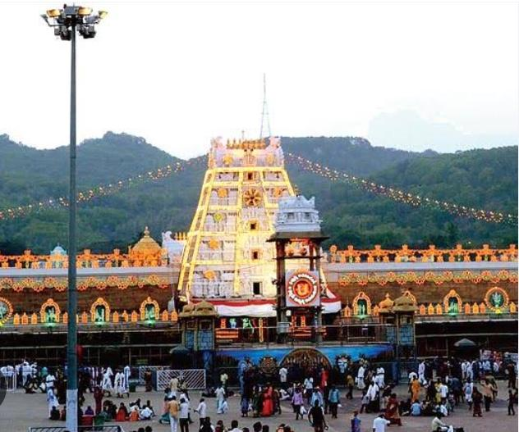
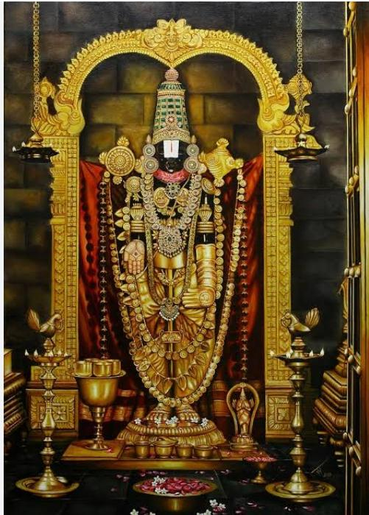
তিরুপতি বালাজি মন্দির
তিরুমালাই মন্দিরের একটি গোপুরম এবং কুম্ভকোমনের এর বিখ্যাত মন্দিরের গোপুরম পান্ডু রাজাই নির্মাণ করেন। এদের সময়ই বহু প্রাচীরের সারি দিয়ে দেবতার মন্দির কে ঘিরে রাখার বিশিষ্ট দক্ষিণের রীতির উদ্ভব হয় পাণ্ডবের পরে আবার নায়ক রাজারাও পান্ড দিয়ে তৈরি গোপুরম প্রবৃতির সংস্কার, পরিবর্তন ও পরিবর্তন করেন এই সময় একটি বিশেষ মন্দির হলো বেঙ্কটেশ্বর মন্দির। বেঙ্কটেশ্বর মন্দির হল ভারতের অন্ধপ্রদেশ রাজ্যের চিতুর জেলার অন্তর্গত তিরুপতি নামে পরিচিত। এই মন্দিরটি ছিল দ্রাবিড় শিল্পকলার নিদর্শন। এই মন্দির ৩০০ অব্ধে সৃষ্টি হয়েছিল। এই মন্দিরের অনেকগুলি রহস্য লক্ষ্য করা যায়।: কথিত আছে যে কিংবদন্তি অর্থাৎ ব্রহ্মা-বিষ্ট মহেশ্বর এর মধ্যে কে বড় সেই নিয়ে এক ভিক্ষুক প্রশ্ন করেছিলেন তার পরিপ্রেক্ষিতে ভগবান শ্রীনিবাস নাম নিয়ে ভূমিষ্ঠ হন এরপর এরপর তিরুমালা পর্বতের এর একটি শিখরে মন্দির স্থাপিত হয় যা তিরুপতি বালাজি মন্দির নামে পরিচিত

Slide 9
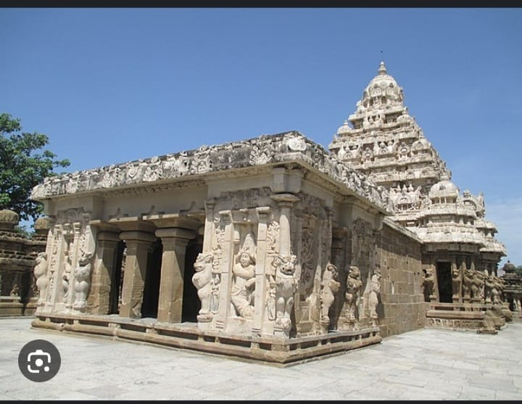
বৈকুন্ঠ পেরুমল মন্দির :
সারা দাক্ষিণাত্য জুড়ে বিভিন্ন শক্তিশালী রাজবংশ রাজত্ব করেছে এবং অসংখ্য মন্দিরের স্থাপনা করেছে। সেই গুলির মধ্যে অন্যতম একটি মন্দির হল বৈকুন্ঠ পেরুমল মন্দির, যেটি কাঞ্চীপুরমে অবস্থিত। কাঞ্চীপুরম শহর টি বর্তমানে তামিলনাড়ু তে অবস্থিত।এই মন্দির টি অট্টালিকা দ্বারা পরিবেষ্টিত স্থানে অবস্থিত। মন্দিরের অঙ্গগুলি, আচ্ছাদিত স্থানগুলি, সামনের স্তম্ভগুলি এবং গর্ভগৃহ পরস্পরের সঙ্গে যুক্ত। সমগ্র কাঠামোটি সুদৃশ্য অলঙ্কৃত প্রাচীর দ্বারা ঘেরা।মন্দিরের বিমান টি চারতলা, বর্গাকার। এর প্বার্শদ্বেশের মাপ 47 ফুট, উচ্চতা 60 ফুট। বিমানের প্রত্যেক তলে একটি করে প্রদক্ষিণ পথ আছে।

Slide 10
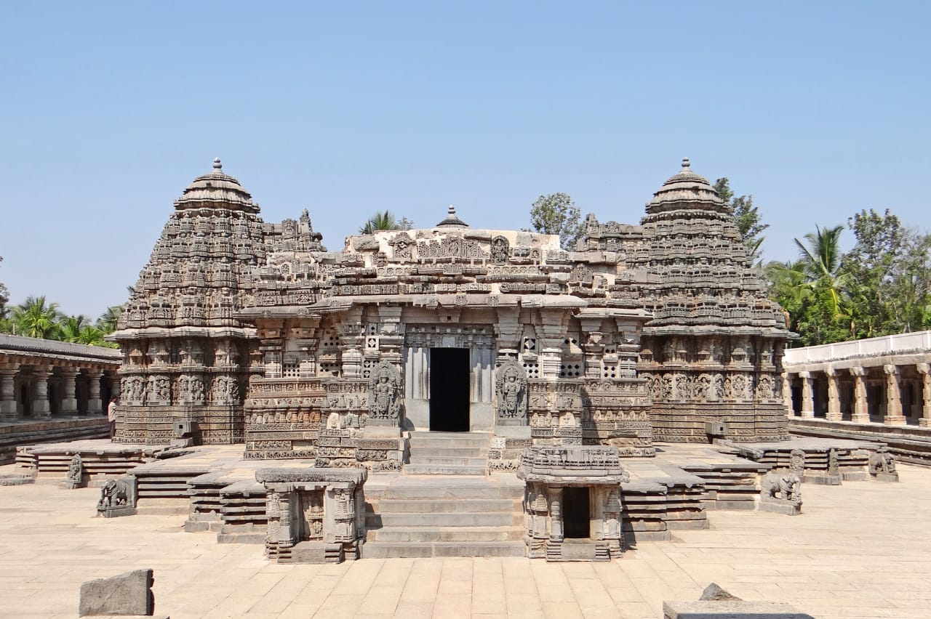
সোমনাথপুরার কেশব মন্দির : ভারতের কর্ণাটক রাজ্যের সোমনাথ পুরের কাবেরী নদীর তীরে অবস্থিত একটি বৈষ্ণব মন্দির হলো সোমনাথপুরের কেশব মন্দির। এই মন্দিরটি হলো হোয়সল স্থাপত্যের একটি নমুনা দৃষ্টান্ত। তিনটি মন্দিরের সমন্বয়ে কেশব মন্দিরটি গঠিত এবং একই বেদীর উপর অবস্থিত। মন্দিরটি একটি প্রাঙ্গণে ঘেরা। এই মন্দিরের শিখর সম্পূর্ণভাবে অবিকৃত রয়েছে।এই মন্দিরের চূড়া ভাষ্কর্যে অলঙ্করণের প্রাচুর্যে, স্তরে স্তরে উঠে গিয়ে একটি গোলাকার ছাতার আকৃতি ধারণ করেছে।মন্দিরের বাইরের দেয়াল, অভ্যন্তরীণ দেওয়াল ,স্তম্ভ এবং ছাদ হিন্দু ধর্মের ধর্মতাত্ত্বিক মূর্তি নিয়ে খোদাই করা আছে এবং কোথাও কোনো শুন্য স্থান নেই।

Slide 11
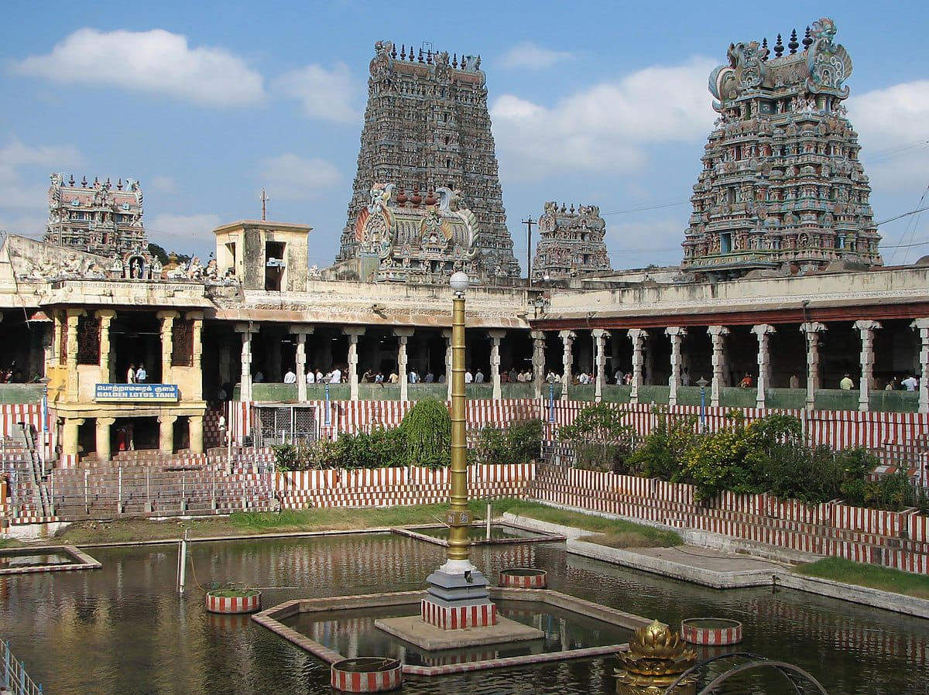
মীনাক্সী মন্দির : হলো একটি ঐতিহাসিক ও উল্লেখযোগ্য মন্দির, যা দক্ষিণ ভারতের তামিলনাড়ুর মাদুরাই শহরে ভাইগাই নদীর দক্ষিণ তীরে অবস্থিত৷ এটি তামিলনাড়ুর মন্দির নগরীগুলির অন্যতম৷ মন্দিরটি দেবী পার্বতীর মীনাক্সী রূপ এবং তার স্বামী শিবের সুন্দরেশ্বর রূপের উদ্দেশ্যে নিবেদিত৷এটি রাজা কুলাসেকার পান্ড্য নির্মাণ করেছিলেন ।এটি শিল্পশাস্ত্র অনুসারে তৈরি একটি জটিল এবং 5 টি মূল প্রবেশ পথ রয়েছে যার মধ্যে 14 টি প্রবেশদ্বার বা 'গোপুরম', স্বর্ণমন্ডিত 'বিমান', এবং দেবী মীনাক্সী এবং আরও অনেকের উদ্দেশ্যে নিবেদিত গর্ভগৃহ ও মন্দির রয়েছে । এটি খ্রিস্টীয় ষষ্ঠ শতকে তামিল সাহিত্যে উল্লিখিত ২৭৫ টি "পাঠল প্রাপ্ত স্থলম" শিবমন্দিরগুলির একটি । এর উচ্চতা 144 মি (472 ফুট) এবং এটি দ্রাবিড় স্থাপত্য শৈলী ।

Slide 12
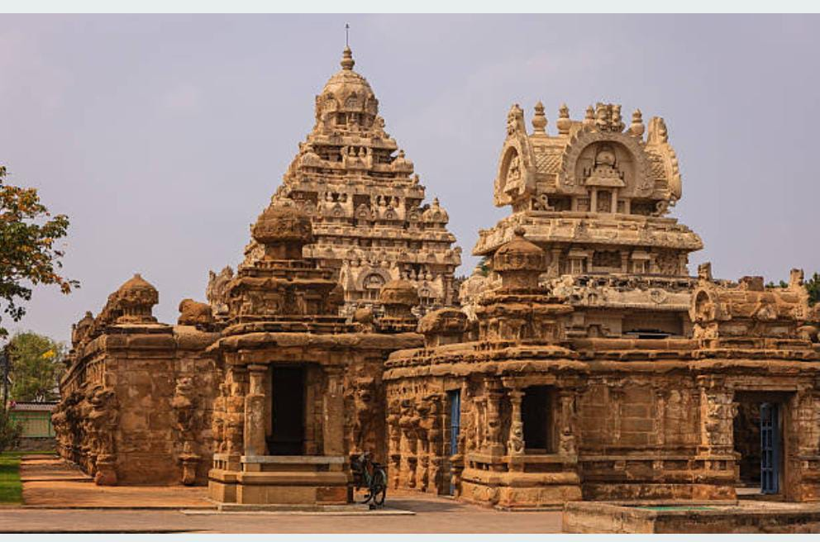
কাঞ্চিপুরমের কৈলাশনাথ মন্দির ( শৈব মন্দির ) : রাজসিংহ রীতির শ্রেষ্ঠ নিদর্শন। কৈলাশনাথ মন্দিরে দ্রাবিড় জাতীয় মন্দিরের চারটি উপকরণ - ' বিমান ', 'মন্ডপ ',' গোপুরম ', এবং মন্দিরের চারপাশে ' স্তম্ভশ্রেণি ' ও ' কক্ষ ' সবকটি ই আছে। মন্দিরের চারিদিকে রথ আকৃতি বিশিষ্ট দেবগৃহ ও গর্ভগৃহ রয়েছে এবং এই মন্দিরের স্তম্ভ গুলি সিংহ মূর্তির উপর স্থাপিত। কৈলাশনাথ মন্দিরটির ভিত্তি গ্রানাইট পাথরের দ্বারা নির্মিত এবং উপরের সৌধতে ভাস্কর্য রূপায়নের জন্য বেলে পাথর ব্যবহার করা হয়েছে।

Slide 13
উপসংহার
দক্ষিণ ভারতীয় শিল্প শৈলী ছিলো নিপুণ ও অনন্য যা সমস্ত ভারতের এক উল্লেখযোগ্য দৃষ্টান্ত । আদি মধ্য যুগের এই দ্রাবিড় শিল্প রীতি অবশ্যই নিজের স্বতন্ত্র পরিচয় গঠনে সক্ষম।
এগুলি যে কেবল শিল্পের দৃষ্টান্ত তাই নয় এগুলির ফলে ভারতের গৌরব বৃদ্ধি পেয়েছে ।এবং দেশ বিদেশের বিভিন্ন মানুষ এর দ্বারা আকর্ষিত হয়ে থাকেন।

